Slide 1
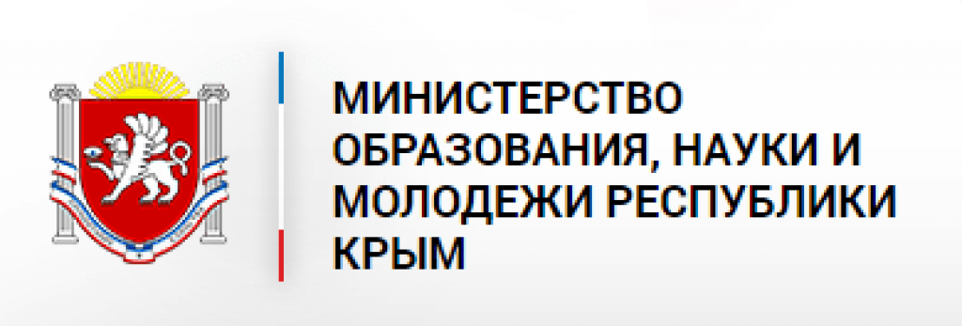
Информационная компания о реализации дополнительного образования детей в Республике Крым и муниципальном образовании Советский район Республики Крым

Slide 2
Система дополнительного образования детей Республики Крым
75,8
%
детей от 5 до 18 лет охвачено дополнительным образованием
36,4% %
детей с ОВЗ и детей-инвалидов охвачено дополнительным образованием
67 тыс.
детей от 5 до 18 лет обеспечено социальными сертификатами
ДОЛЯ ДЕТЕЙ, ОХВАЧЕННЫХ ДОД, В РАЗРЕЗЕ НАПРАВЛЕННОСТЕЙ (%)
Создана НОВАЯ ИНФРАСТРУКТУРА ДОПОЛНИТЕЛЬНОГО ОБРАЗОВАНИЯ В 2019-2024 ГОДАХ ЗА СЧЕТ СРЕДСТВ НАЦПРОЕКТА
Более 72 тысяч новых мест дополнительного образования детей в общеобразовательных организациях
538 школьных спортивных клубов
511 школьных театров
231 центров «Точка роста» на базе школ
1 организация
центр цифрового образования «IT-куб»
591 школьный музей
1 106 организаций реализуют
программы дополнительного образования:
организации дополнительного образования (53)
детские сады (385)
школы (545)
колледжи/техникумы (27)
вузы (3)
детские школы искусств и спортивные школы (55)
частные центры дополнительного образования (33)
1 организация
центр выявления,
поддержки и развития способностей и
талантов у детей и молодежи «Импульс»
7 организаций
технопарков «Кванториум»
1 стационарный
1 мобильный
5 школьных

Slide 3
Система дополнительного образования детей в муниципальном образовании Советский район Республики Крым представлена:
- 2 учреждениями дополнительного образования (МБУ ДО «Советский центр детского и юношеского творчества», «Советская детско-юношеская спортивная школа»);
- 15 общеобразовательными учреждениями;
- 10 дошкольными образовательными учреждениями, которые имеют лицензию на дополнительное образование и реализуют дополнительные общеобразовательные программы;
2 учреждениями среднего профессионального образования (техникум гидромелиорации и механизации сельского хозяйства (филиала) ФГАОУ ВО «КФУ им. В. И. Вернадского» в пгт Советский, ГБПОУ РК «Чапаевский агротехнологический техникум»).
По данным Навигатора охват дополнительным образованием на конец 2023 года составил 89 % от общего количества детей в возрасте от 5 до 18 лет (включительно) проживающих на территории Советского района – 4993 чел.

Slide 4
Схема взаимодействия в рамках Целевой Модели
Ресурсные центры
(приказ Министерства образования, науки и молодежи РК от 10.12.15 г. № 1282):
ГБОУ ДО РК «Дворец детского и юношеского творчества» по художественной и социально-гуманитарной направленности, воспитанию детей, сопровождению инклюзивного образования, развитию деятельности Российского движения школьников (http://ddyt.ru/ )
ГБОУ ДО РК «Малая академия наук «Искатель» по естественнонаучной и технической направленности (http://crimea-man.ru/ )
ГБОУ ДО РК «Эколого-биологический центр» по естественнонаучной направленности
(https://xn----9sbmlieoffcycw7c0esa.xn--p1ai/ )
4. ГБОУ ДО РК «Центр детско-юношеского туризма и краеведения» по туристско-краеведческой и физкультурно-спортивной направленности (https://crimuntur.ru/ )
5. ГБОУ ДО РК «ДОЦ «Сокол» по краеведческой и социально-гуманитарной направленности
(http://sokol.com.ru/ )
6. ГБУ ДО РК «ДОЦ «Алые паруса» по физкультурно-спортивной и социально-гуманитарной направленности (военно-патриотическое воспитание)
(http://alieparusa.com.ru/ )
7. ГБУ ДО РК «ДОЦ «Фортуна» по физкультурно-спортивной направленности (морские виды транспорта) (https://doc-fortuna.ru/ )
Министерство образования, науки и молодежи Республики Крым
МЕЖВЕД
СОВЕТ РК
Министерство культуры
Республики Крым
Государственное бюджетное образовательное учреждение дополнительного образования Республики Крым «Дворец детского и юношеского творчества»
Региональный модельный центр ДОД РК
Министерство спорта Республики Крым
25 Муниципальных опорных центров
Негосударственный сектор услуг по ДОД
Дошкольные образовательные учреждения
Муниципальные бюджетные общеобразовательные учреждения
ДОЦ
ВУЗы
общественные Организации и/или предприятия реального сектора экономики
Научные организации
Общеобразовательные организаций интернатного типа
СПО
УДО

Slide 5
Единая автоматизированная информационная система дополнительного образования (ЕАИС ДО сентябрь 2024 г.)
По данным Росстата в Республике Крым – 307 286 чел.
На октябрь2024 г. охват ДО РК детей в возрасте от 5 до 18 лет – 232 793, что составляет 75,8%
Кол-во детей обучающихся по ДОП
ОО подведомственные МОНМ РК – 211 693
Кол-во детей, обучающихся по ДОП
ОО подведомственные Министерству культуры РК
17 593
Кол-во детей, обучающихся по программам спортивной подготовки
ОО подведомственные Министерству спорта РК
4 032

Slide 6
С целью увеличения охвата дополнительным образованием детей в возрасте от 5 до 18 лет, совершенствования материально-технической базы образовательных учреждений и улучшения качества реализации программ дополнительного образования в 2023/2024 учебном году создано 420 новых мест по 5 направлениям на базе:МБОУ «Раздольненская СШ» (социально-гуманитарная направленность «Юнармия», техническая направленность «Моделирования и лазерные технологии»), «Красногвардейская СШ» (социально-гуманитарная направленность «Юнармия»), «Чапаевская средняя школа» (социально-гуманитарная направленность «Юнармия»), «Прудовская средняя школа» (туристско-краеведческая направленность «Школьный музей»), «Краснофлотская средняя школа» (туристско-краеведческая направленность «Школьный музей»), «Урожайновская средняя школа» (туристско-краеведческая направленность «Школьный музей»), «Дмитровская средняя школа» (физкультурно-спортивная направленность «Знакомство с самбо»); на базе МБУ ДО «Советский центр детского и юношеского творчества» (естественнонаучная направленность «Экологический мониторинг»).
В 2024/2025 учебном году также создано 316 новых мест по физкультурно-спортивной направленности «Школьный спортивный клуб» на базе МБОУ «Советская СШ № 3 с крымскотатарским языком обучения», «Заветнеская СШ им. Крымских партизан», «Прудовская СШ»; художественной направленности на базе МБОУ «Некрасовская СШ»; туристско-краеведческой направленности на базе МБОУ «Советская СШ № 3 с крымскотатарским языком обучения», «Заветнеская СШ им. Крымских партизан», «Раздольненская СШ».

Slide 7
Где родителю найти информацию про кружки и секции? И как записать на них ребенка?
Вариант 1.
Региональный навигатор дополнительного образования
Вариант 2.
Единый портал государственных услуг
Вариант 3.
Личное посещение образовательной организации
1
Зайдите в АИС «Навигатор дополнительного образования РК»
https://р82.навигатор.дети
1
Зайдите на сайт Госуслуги – раздел «Дети и образование» – популярное – «Запись в кружки и секции»
2
Пройдите регистрацию в Навигаторе для создания личного кабинета
2
В заявлении укажите свой регион – период обучения ребенка
Выберите программу, группу и дату начала обучения
3
Подтвердить электронную почту по ссылке, указанной в письме от службы техподдержки Навигатора
3
Укажите кого хотите записать и проверьте корректность введенных данных
Отслеживайте статус поданного заявления в Личном кабинете
4
Зарегистрировать своих детей в личном кабинете Навигатора
5
Подать заявку на занятия в кружки и секции

Slide 8
Единая автоматизированная информационная система дополнительного образования (ЕАИС ДО)
По данным АИС «Навигатор ДО РК» реализуется программ дополнительного образования – 8 584

Slide 9
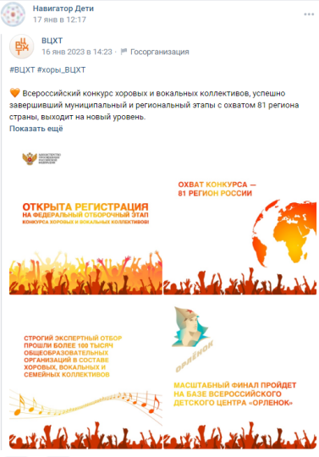
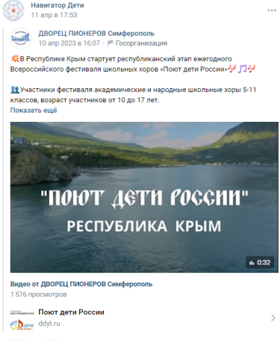
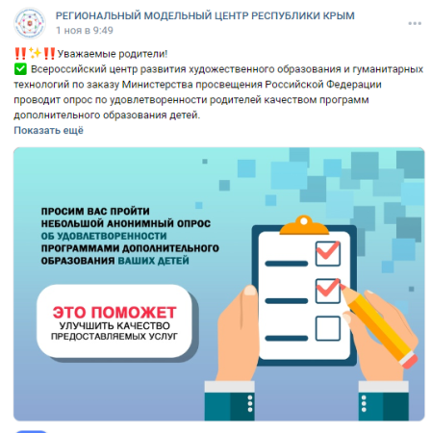
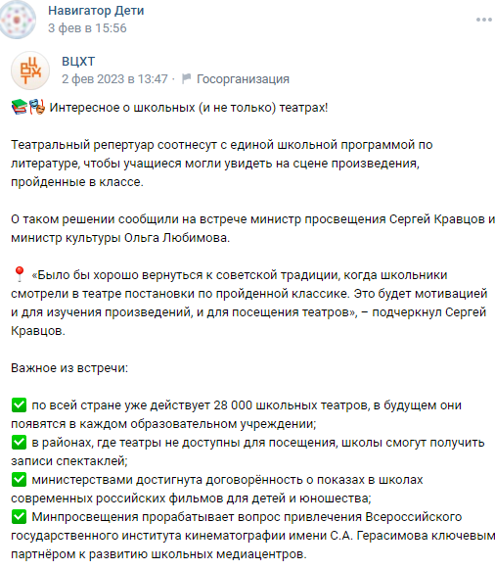
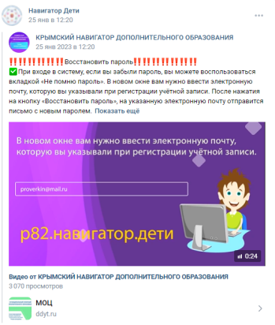
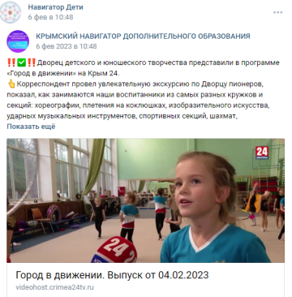
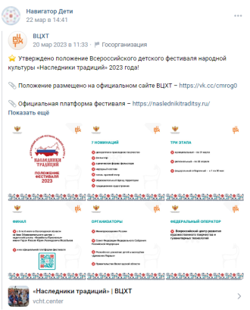
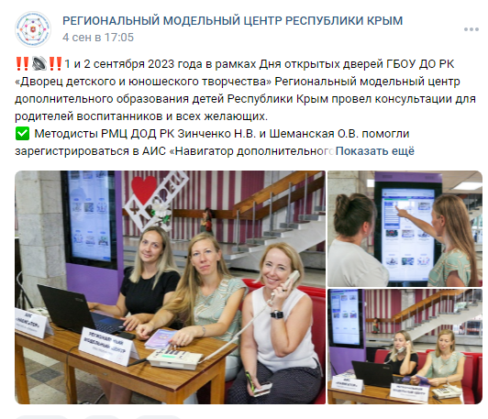
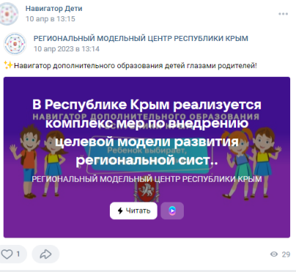
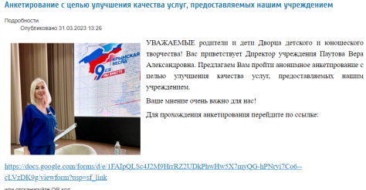
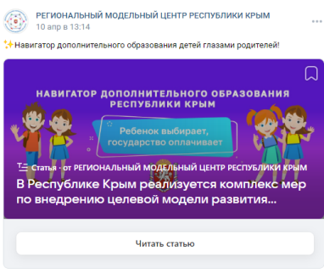
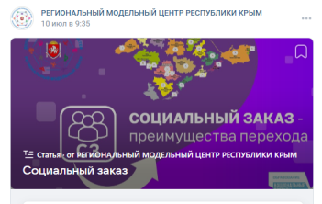
Информационная работа с родителями
Актуальная информация для родителей Республики Крым о Навигаторе в ВК
Ежегодный опрос ОНЛАЙН об удовлетворенности услугами ДО, анкетирование, консультации для родителей и обучающихся
Вопрос-ответ для родителей (что такое соц.сертификат, соц.заказ, регистрация в АИС «Навигатор ДО РК, восстановление пароля, как записаться в творческое объединения через Госуслуги, творческие объединения в образовательных организациях РК и др.)
https://vk.com/p82navigator

Slide 10
Государственное бюджетное образовательное учреждение дополнительного образования Республики Крым
«Дворец детского и юношеского творчества»
Творческие объединения
Художественная направленность
4 822 обучающихся
Социально-гуманитарная
направленность
2 149 обучающихся
Навигатор по ресурсам дополнительного образования
Персонифицированное финансирование дополнительного образования
Внедрение модели реализации дополнительных общеобразовательных программ в сетевой форме
Физкультурно-
спортивная
направленность
2 222 обучающихся
Техническая
направленность
2 282
обучающихся
Внедрение моделей выравнивания доступности дополнительных общеобразовательных программ для детей с различными образовательными возможностями и потребностями, в том числе для одаренных детей из сельской местности, детей, оказавшихся в трудной жизненной ситуации
Развитие профессионального мастерства кадров системы ДО Республики Крым
144 педагога,
9 482 обучающихся
Доступность дополнительного образования в Республике Крым
Выявление и масштабирование лучших региональных практик

Slide 11
конкурсы
Государственное бюджетное образовательное учреждение дополнительного образования Республики Крым
«Дворец детского и юношеского творчества»
Государственное бюджетное образовательное учреждение дополнительного образования Республики Крым
«Дворец детского и юношеского творчества»
Всероссийские мероприятия - 23
Республиканские мероприятия- 37
Всероссийский конкурс исследовательских проектов «Без срока давности»
Всероссийский конкурс сочинений «Без срока давности»
Всероссийский конкурс юных инспекторов движения «Безопасное колесо»
Большой Всероссийский фестиваль
Всероссийский детский фестиваль народной культуры «Наследники традиций»
Всероссийский фестиваль школьных хоров «Поют дети России»
Всероссийская акция «Я – гражданин России»
Всероссийский конкурс творческих, проектных и исследовательских работ, обучающихся «#Вместе Ярче»
«Ассамблея-2025» Крымской малой академии искусств и народных ремёсел
Республиканский конкурс-фестиваль детского творчества «Крым в сердце моём»
Республиканский фестиваль-конкурс «Крымский вальс»
Республиканский литературно-поэтический конкурс «Диалог с классиком»
Республиканский конкурс детского творчества по безопасности дорожного движения «Дорога глазами детей»
Открытый фестиваль-конкурс детских фольклорных коллективов «КРЫМСКИЙ ТЕРЕМ»
Выставка-конкурс декоративно-прикладного творчества и изобразительного искусства «Пасхальная Ассамблея»
Республиканские конкурсы по направленностям: художественная – 29; социально-гуманитарная – 28; спортивно-техническая – 12.

Slide 12
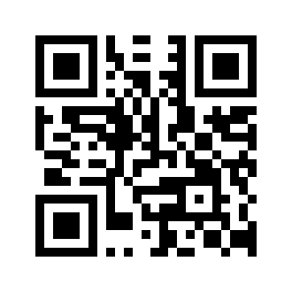
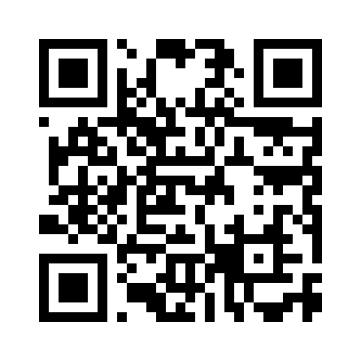
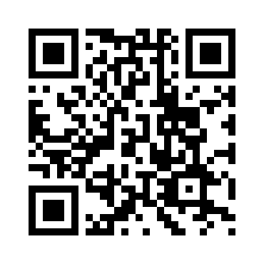
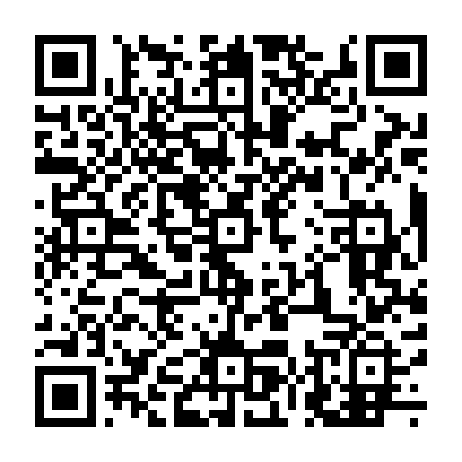
Как родителям выбрать направление для обучения в ГБОУ ДО РК «Дворец детского и юношеского творчества»
ГБОУ ДО РК «ДДЮТ» - ресурсный центр по художественному и социально-гуманитарному направленностям, инклюзивного образования, развития деятельности ученического самоуправления,
профилактике детского дорожно-транспортного травматизма и развития отрядов юных инспекторов движения, координации функционирования Целевой модели развития региональной системы дополнительного образования детей
Официальная группа ГБОУ ДО РК «ДДЮТ» ВКонтакте
Официальная группа ГБОУ ДО РК «ДДЮТ»
в Телеграмме
Официальный сайт ГБОУ ДО РК «ДДЮТ
Навигатор дополнительного образования ГБОУ ДО РК «ДДЮТ»

Slide 13
Государственное бюджетное образовательное учреждение
дополнительного образования Республики Крым
«МАЛАЯ АКАДЕМИЯ НАУК «ИСКАТЕЛЬ»
ДОЛЯ ДЕТЕЙ, ОХВАЧЕННЫХ ДОД, В РАЗРЕЗЕ НАПРАВЛЕННОСТЕЙ (%)
ОТДЕЛЫ УЧРЕЖДЕНИЯ И СТРУКТУРНЫЕ ПОДРАЗДЕЛЕНИЯ
Отдел начального технического моделирования, научно-технического творчества и технических видов спорта
Юношеская астрономическая обсерватория
Отдел информационных технологий
Детский технопарк «Кванториум»
(структурное подразделение)
Физико-математический отдел
Мобильный технопарк «Кванториум»
296 программ дополнительного образования реализуются на базе учреждения:
количество обучающихся - 5 246
количество учебных групп- 303
Образовательная организация реализует программы дополнительного образования для детей с ОВЗ
и детей - инвалидов
всего педагогов - 60, из них :
высшая категория - 35
первая категория - 16
Отдел интеллектуального творчества
Центр дистанционного образования

Slide 14
конкурсы
Государственное бюджетное образовательное учреждение дополнительного образования Республики Крым
«Дворец детского и юношеского творчества»
Государственное бюджетное образовательное учреждение
дополнительного образования Республики Крым
«МАЛАЯ АКАДЕМИЯ НАУК «ИСКАТЕЛЬ»
Всероссийские мероприятия - 34
Республиканские мероприятия - 46
Всероссийский конкурс научно-исследовательских работ имени Д.И. Менделеева
Всероссийский конкурс исследовательских и проектных работ учащихся «Юность. Наука. Культура.»
Всероссийский фестиваль творческих открытий и инициатив «Леонардо»
Всероссийский конкурс научно- исследовательских работ учащихся «Научный потенциал - XXI век»
Всероссийская Конференция «Юные техники и изобретатели» в Государственной Думе Федерального Собрания Российской Федерации
Республиканский конкурс-защита научно-исследовательских работ МАН «Искатель»
Республиканский конкурс «Мы – гордость Крыма!»
Республиканский конкурс исследовательских работ и проектов учащихся младшего школьного возраста «Я – исследователь» (1-4 класс)
Республиканский конкурс исследовательских работ и проектов учащихся среднего школьного возраста «Шаг в науку»
Крымский форум талантливых и одаренных детей «Интеллектуальный Старт-ап»
Республиканский конкурс юных техников и изобретателей
Межрегиональный фестиваль «Техно Крым»
Конкурсы по направленностям: техническая – 23, научно-исследовательская - 15, детский технопарк «Кванториум» - 8

Slide 15
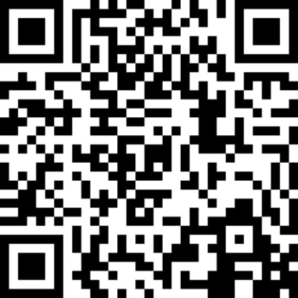
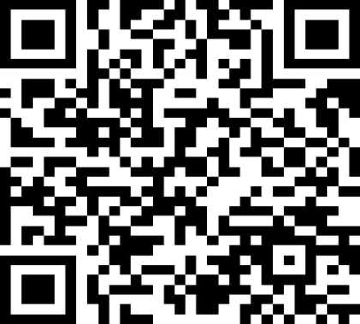
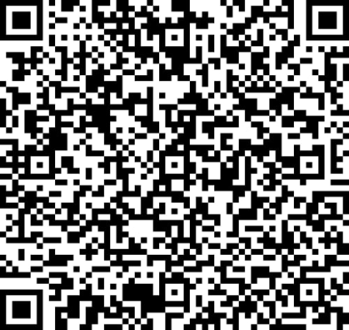
Как родителям выбрать направление для обучения в ГБОУ ДО РК «Малая академия наук «Искатель»
ГБОУ ДО РК «МАН «Искатель» - ресурсный центр по технической и социально-гуманитарной направленности
(научно-исследовательская деятельность, научно-техническое творчество и технические виды спорта, сопровождение организации отдыха и оздоровления детей, включенных в программу возмещения части стоимости оплаченной туристской услуги, работа с автоматизированной информационной системой по подбору и направлению детей
в международные и Всероссийские детские центры)
Официальная группа ГБОУ ДО РК «Малая академия наук «Искатель»
в ВКонтакте
Официальный сайт ГБОУ ДО РК «Малая академия наук «Искатель»
Официальная группа ГБОУ ДО РК «Малая академия наук «Искатель»
в Телеграмме
Навигатор дополнительного образования
ГБОУ ДО РК «Малая академия наук «Искатель»

Slide 16
Государственное бюджетное образовательное учреждение дополнительного образования Республики Крым
«Центр детско-юношеского туризма и краеведения»
Творческие объединения
Творческие объединения ЦДЮТК работают в муниципальных образованиях:
МО город Алушта
МО город Белогорск
МО Белогорский район
МО город Евпатория
МО Красногвардейский район
МО город Симферополь
МО Симферопольский район
МО город Судак
МО город Феодосия
МО город Ялта
МО Черноморский район
МО Ленинский район
МО Раздольненский район
МО Красногвардейский район
Туристско-
краеведческого
направления
1342 обучающихся
Физкультурно-
спортивного
направления
772 обучающихся
Походы и экскурсии
2024 год - плановое количество обучающихся, принявших участие
в походах -21503 (9%)
в экскурсиях – 82493 (36%)
39 педагогов, 2114 обучающихся

Slide 17
конкурсы
Государственное бюджетное образовательное учреждение дополнительного образования Республики Крым
«Дворец детского и юношеского творчества»
Государственное бюджетное образовательное учреждение дополнительного образования Республики Крым
«Центр детско-юношеского туризма и краеведения»
Всероссийские мероприятия
Республиканские мероприятия
Туристско-краеведческое направление:
Всероссийский фестиваль музейных экспозиций образовательных организаций «Без срока давности»
Всероссийская олимпиада по школьному краеведению
Всероссийский конкурс исследовательских краеведческих работ обучающихся «Отечество»
Всероссийский конкурс походов и экспедиций обучающихся
Всероссийский конкурс музеев общеобразовательных организаций, организаций дополнительного образования, профессиональных организаций и образовательных организаций высшего образования «Солдаты Великого Отечества»
Физкультурно-спортивное направление:
Всероссийская олимпиада «Олимпийская команда» по направлению «Спорт» в рамках Всероссийской Большой олимпиады «Искусство – Технологии – Спорт»
Всероссийские спортивные соревнования (игр) школьников «Президентские состязания» и «Президентские спортивные игры» среди учащихся общеобразовательных организаций Республики Крым
Всероссийские соревнования по самбо среди команд общеобразовательных организаций (в рамках всероссийского проекта «Самбо – в школу!») «Школьная лига самбо «Путь к успеху»
Чемпионат школьной баскетбольной лиги «КЭС-БАСКЕТ», чемпионат «Локобаскет»
Всероссийские соревнования по волейболу «Серебряный мяч»
Всероссийские соревнования по шахматам «Белая ладья»
Всероссийские соревнования по футболу «Кожаный мяч»
Туристско-краеведческое направление:
Республиканская патриотическая конференция учащихся «Крым – наш общий дом», посвященная 80-летию освобождения Крыма от фашистских захватчиков в 2024 году
Республиканский конкурс школьных музеев, посвященный Дню России
70-й Республиканский туристский слет обучающихся образовательных учреждений Республики Крым в 2024 году, посвященный 90-летию ГБОУ ДО РК «ЦДЮТК»
Слет юных туристов «Крымская осень 2024», посвященный Дню народного единства
Физкультурно-спортивное направление:
Республиканские соревнования по футболу среди детских общеобразовательных учреждений на «Кубок Главы Республики Крым»
Турнир по силовому многоборью на гимнастической перекладине «Русский силомер»
Первенство Республики Крым среди учащейся молодежи по шахматам

Slide 18
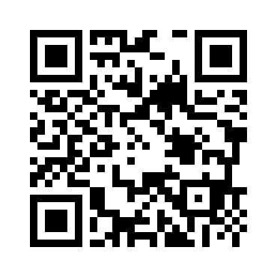
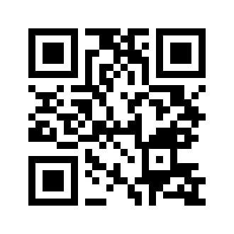
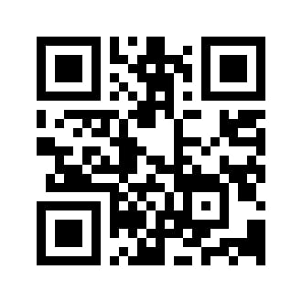
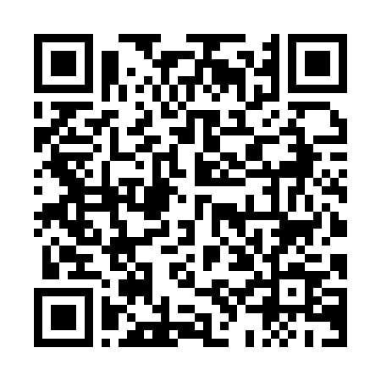
Как родителям выбрать направление для обучения ГБОУ ДО РК «Центр детско-юношеского туризма и краеведения»
ГБОУ ДО РК «ЦДЮТК» - ресурсный центр по туристско-краеведческому и физкультурно-спортивному направлениям
Навигатор дополнительного образования
ГБОУ ДО РК «ЦДЮТК»
Официальный сайт ГБОУ ДО РК «ЦДЮТК»
Официальная группа ГБОУ ДО РК «ЦДЮТК» в ВКонтакте
Официальная группа ГБОУ ДО РК «ЦДЮТК»
в Телеграме

Slide 19
Государственное бюджетное образовательное учреждение дополнительного образования Республики Крым
«ЭКОЛОГО-БИОЛОГИЧЕСКИЙ ЦЕНТР»
В учреждении:
- Количество программ дополнительного образования – 44;
- Количество учебных групп – 87;
- Количество педагогов – 21;
- Количество обучающихся – 1695.
Учебные объединения работают
в муниципальных образованиях:
МО город Симферополь
МО Симферопольский район
МО Белогорский район
МО город Феодосия
МО город Саки
МО Красногвардейский район
Сетевые партнеры:
- Медицинский институт им. С.И. Георгиевского ФГАОУ ВО «КФУ им. В.И. Вернадского»;
- Институт «Агротехнологическая академия» ФГАОУ ВО «КФУ им. В.И. Вернадского»;
- ФГБУН «Научно-исследовательский институт сельского хозяйства Крыма».

Slide 20
конкурсы
Государственное бюджетное образовательное учреждение дополнительного образования Республики Крым
«Дворец детского и юношеского творчества»
Государственное бюджетное образовательное учреждение дополнительного образования Республики Крым
«ЭКОЛОГО-БИОЛОГИЧЕСКИЙ ЦЕНТР»
Всероссийские мероприятия - 14
Республиканские мероприятия - 19
Всероссийский конкурс научно-исследовательских работ имени Д.И. Менделеева
Всероссийский конкурс экологических рисунков
Всероссийский конкурс Экокостюмов Эколят (с использованием вторичного сырья)
Всероссийский конкурс детского рисунка «Эколята – друзья и защитники Природы!»
Всероссийский конкурс экологических проектов «ЭкоПатруль»
Всероссийский конкурс юных аграриев имени К. А. Тимирязева
Всероссийский (международный) фестиваль «Праздник Эколят – молодых защитников природы»
Всероссийский конкурс юных исследователей окружающей среды им. Б. В. Всесвятского
Всероссийский фестиваль творческих открытий и инициатив «Леонардо»
Российский открытый молодёжный водный конкурс
Республиканский конкурс природоведческих исследовательских проектов «Первооткрыватель» для учащихся 1-4 классов
Республиканская научно-практическая конференция учащихся «Проблемы охраны окружающей среды»
Республиканский конкурс «Исследовательский старт» для учащихся 5-7 классов
Республиканский природоохранный конкурс «Чистый Крым»
Республиканская экологическая акция «Сохраним можжевельники Крыма»
Республиканская эколого-природоохранная акция «К чистым истокам»
Конкурсы по направленностям: эколого-природоохранные – 13, научно-исследовательские - 6

Slide 21
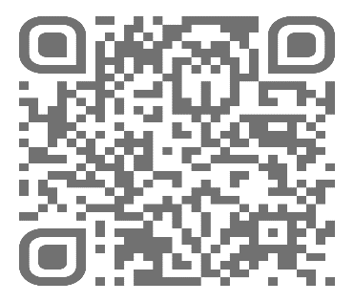
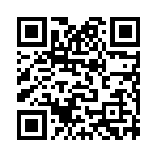
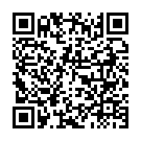
Как родителям выбрать направление для обучения в ГБОУ ДО РК «ЭКОЛОГО-БИОЛОГИЧЕСКИЙ ЦЕНТР»
ГБОУ ДО РК «ЭБЦ» - ресурсный центр по естественнонаучной направленности (эколого-биологическая и научно-исследовательская деятельность, ранняя профессиональная ориентация школьников)
Официальный сайт ГБОУ ДО РК «Эколого-биологический центр»
Официальная группа ГБОУ ДО РК «Эколого-биологический центр»
ВКонтакте
Навигатор дополнительного образования
ГБОУ ДО РК «Эколого-биологический центр»
РРЦ – Эколого-биологическое направление
в Телеграмм

Slide 22
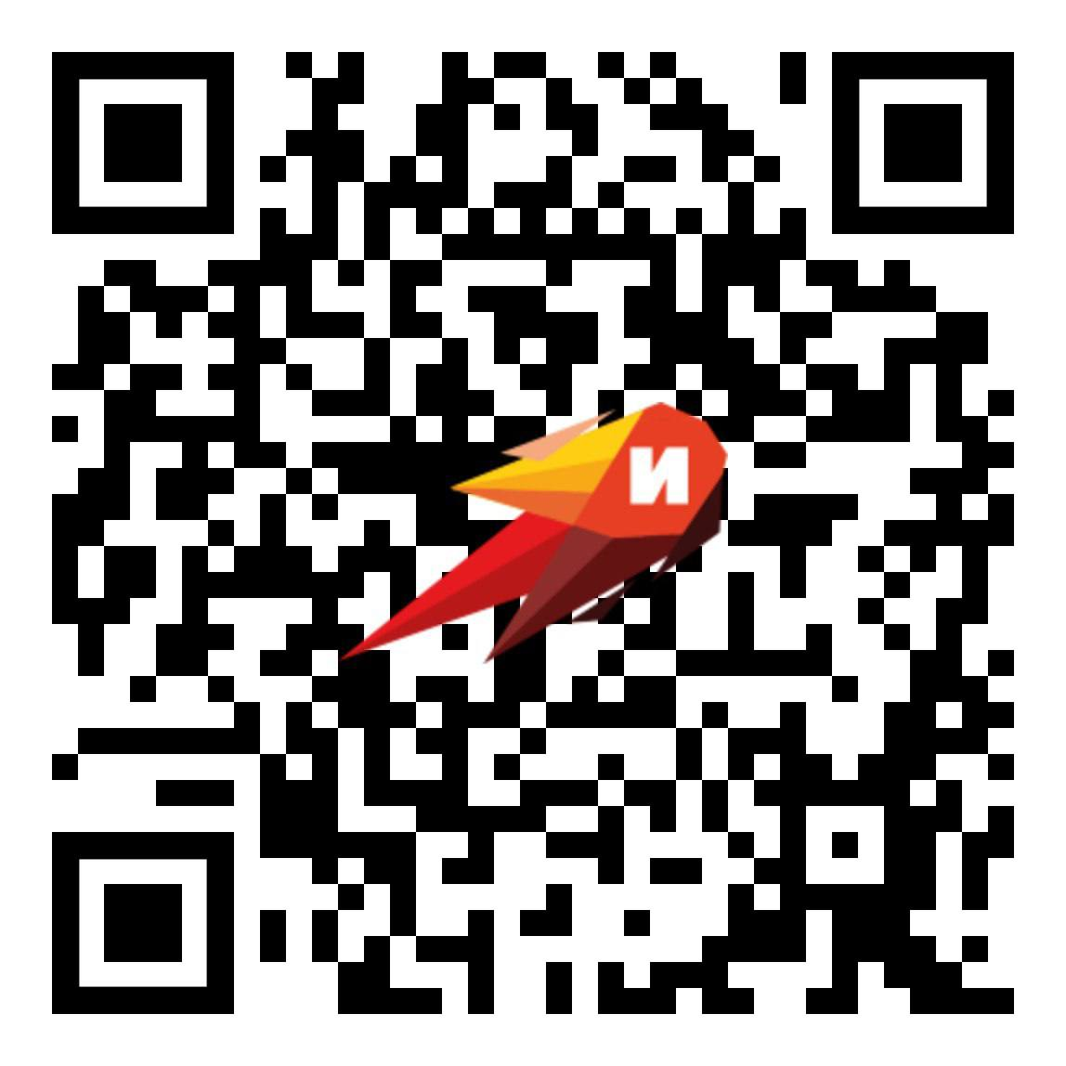
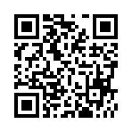
Региональный центр одарённых детей «Импульс», созданный с учетом опыта Образовательного Фонда «Талант и Успех»
Региональный центр одарённых детей «Импульс», созданный с учетом опыта Образовательного Фонда «Талант и Успех»
https://odarennye-deti.crm.eduru.ru
Направления Регионального центра «Импульс»:
Направления Регионального центра «Импульс»:
НАУКА
НАУКА
Программы:
агробиология;
генетика;
медицина;
экспериментальная физика;
экспериментальная робототехника;
общая биология;
астрофизика и космические исследования.
«АГРОБИОЛОГИЯ»
«ГЕНЕТИКА»
«МЕДИЦИНА»
«ЭКСПЕРИМЕНТАЛЬНАЯ ФИЗИКА»
«ЭКСПЕРИМЕНТАЛЬНАЯ РОБОТОТЕХНИКА»
«ОБЩАЯ БИОЛОГИЯ»
«АСТРОФИЗИКА И КОСМИЧЕСКИЕ ИССЛЕДОВАНИЯ »
ИСКУССТВО
«ЖИВОПИСЬ»
«ТЕАТР»
ИСКУССТВО
«ШАХМАТЫ»
«ДВИЖЕНИЕ ВВЕРХ: БАСКЕТБОЛ»
«ДВИЖЕНИЕ ВВЕРХ: ВОЛЕЙБОЛ»
«ДВИЖЕНИЕ ВВЕРХ: ФУТБОЛ»
СПОРТ
СПОРТ

Slide 23
Региональный центр одарённых детей «Импульс», созданный с учетом опыта Образовательного Фонда «Талант и Успех»
Региональный центр одарённых детей «Импульс», созданный с учетом опыта Образовательного Фонда «Талант и Успех»
Наименование мероприятия
ФЕВРАЛЬ
Республиканский образовательный турнир учащихся 8-11 классов «Химия элементарно»
Региональный этап Всероссийского конкурса научно-технологических проектов «Большие вызовы»
МАРТ
Республиканский конкурс научных разработок учащихся «Ярмарка научных идей: взгляд в будущее»
АПРЕЛЬ
Республиканское командное первенство по решению практических кейсов «Наука+»
Республиканский конкурс школьных театральных коллективов «Театральные дебюты»
МАЙ
Республиканский командный конкурс учащихся 5-7 классов «Экология для будущего»
СЕНТЯБРЬ
Республиканский конкурс юных аграриев Крыма «АГРОстарт»
ОКТЯБРЬ
Республиканский медицинский турнир имени С.И. Георгиевского
НОЯБРЬ
Республиканский конкурс исследовательских работ с защитой на английском языке «Наука без границ»
Республиканский заочный конкурс исследовательских и проектных задач школьников «Ключевой вопрос»
ДЕКАБРЬ
Республиканский конкурс-выставка творческих работ учащихся «Горизонты открытий»

Slide 24
конкурсы
Государственное бюджетное образовательное учреждение дополнительного образования Республики Крым
«Дворец детского и юношеского творчества»
Региональный центр одарённых детей «Импульс», созданный с учетом опыта Образовательного Фонда «Талант и Успех»
Интенсивные профильные смены – 2024
№ | 9 смена | 10 смена | 11 смена | 12 смена | 13 смена | 14 смена
Даты | 4-18 сентября | 22 сентября– 6 октября | 13-27 октября | 5-19 ноября | 24 ноября– 8 декабря | 8-22 декабря
7 класс |  | Физика: начало |  |  | Робототехника
8 класс | Агробиология | Химия: начало |  | Физика: олимпиадный практикум |  | Генетика
9 класс |  | Робототехника | Экологический мониторинг | Биология | Медицина: будущий доктор | Химия: решение олимпиадных задач
10 класс | Медицина: старт в профессию |  | Астрофизика | Генетика и селекция | Экология

Slide 25
Региональный центр одарённых детей «Импульс», созданный с учетом опыта Образовательного Фонда «Талант и Успех»
Конкурсные мероприятия по всем уровням, реализуемые в Советском районе
Республики Крым
в 2023-2024 году проведено более 60 мероприятий (конкурсов, фестивалей, конференций, соревновании и др.),
Участие обучающихся Советского района Республики Крым
в Конкурсных мероприятиях по всем уровням
В них приняло участие 2655 человек, что составляет 67%
от общего количества обучающихся
Результативность участия обучающихся Советского района Республики Крым
В 2023-2024 году победителями и призерами стали 720 человек (19 %) от общего количества обучающихся. Из них: на региональном уровне — 62 человека
(2 %), на федеральном уровне – 8 человек (0,2 %) от общего количества обучающихся.

